Slide 1

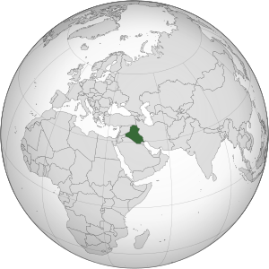

ИРАК

Slide 2
После начала Второй мировой войны Ирак разорвал отношения с Германией и объявил о своем нейтралитете. В январе 1942 Ирак формально объявил войну Германии и Италии. Британские войска находились в стране до осени 1947.

Slide 3

В 1948 году Ирак принял участие в неудачной первой арабо-израильской войне. В 1949 страна отказалась подписать соглашение о перемирии с Израилем.
В 1955 году Ирак заключил военный договор с Турцией. После этого к нему присоединились Иран, Пакистан и Великобритания. Америка поддерживала этот военный блок, известный как Багдадский пакт.

Slide 4
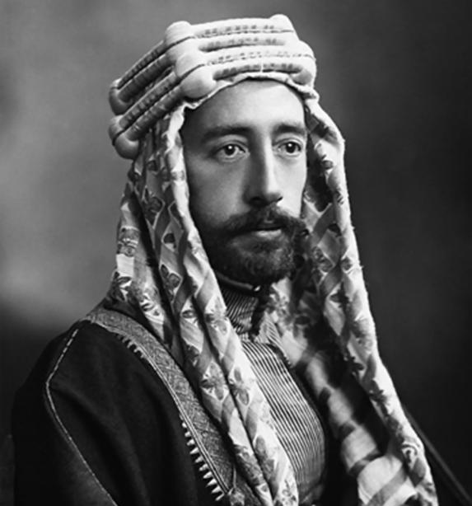
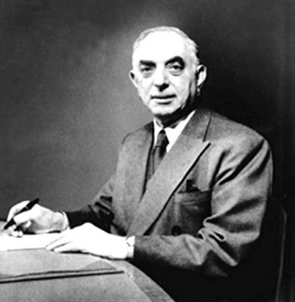
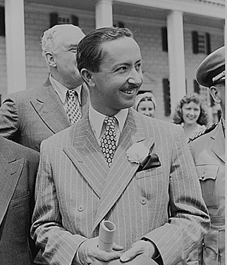
14 июля 1958 года в Ираке произошла революция. Страна была провозглашена республикой. Короли Фейсал II, Нури Саид и Абдул Иллах были казнены. Во главе правительства встал лидер организации «Свободные офицеры» бригадный генерал Абдель Керим Касем. В 1959 страна вышла из Багдадского пакта.

Slide 5
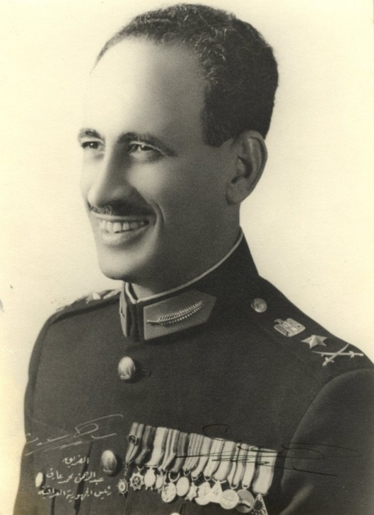

В феврале 1963 произошел военный переворот сторонников националистов и партии Баас.
В июле 1968 года президент Абдель Рахман Ареф был свергнут в результате военного переворота, организованного партией Баас.

Slide 6
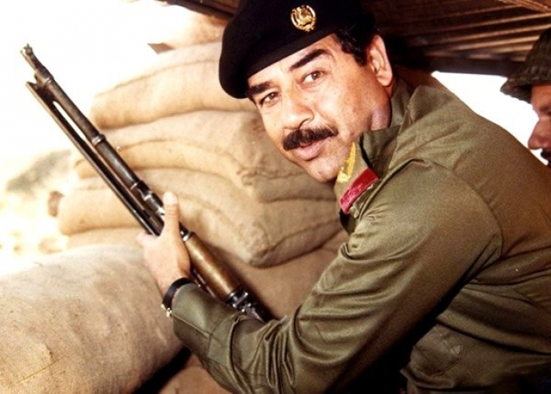
В 1979 президентом страны стал Саддам Хусейн. Он жестоко преследовал потенциальных противников.
В 1972 году Ирак заключил с СССР Договор о дружбе и сотрудничестве.

Slide 7
В начале 1979 года выступления курдов в Ираке возобновились. Саддам Хусейн 22 сентября 1980 года осуществил военное вторжение на территорию Ирана.
В августе 1988 года было подписано ирано-иракское соглашение о прекращении огня. После этого США запретили экспорт в Ирак оружия. Израиль начал угрожать нападением на иракские заводы, производящие химическое и ядерное оружие.

Slide 8
В августе 1990 года иракская армия вторглась в Кувейт. Этот шаг был осужден Советом безопасности ООН. Было установлено эмбарго на торговлю с Ираком.
16 января 1991 США и их союзники начали военные действия против Ирака.
С 1991 по 1998 инспекторы ООН контролировали процесс ликвидации оружия.

Slide 9
С конца 1998 Хусейн перестал допускать в страну представителей ООН.
27 марта 2000 в Ираке состоялись парламентские выборы. К власти пришли представители правящей Партии арабского социалистического возрождения – Баас.
В сентябре 2002 года Ирак снова разрешил деятельность международных инспекторов. Этот шаг был вызван угрозой военного нападения со стороны США.

